Slide 1
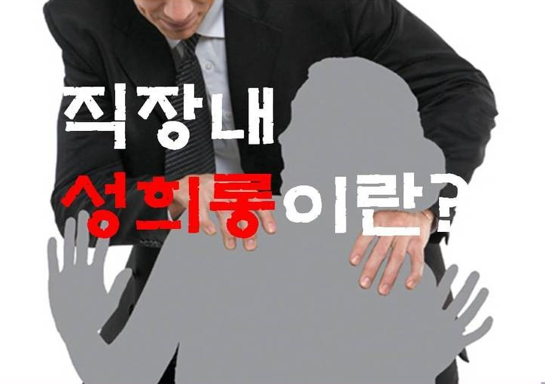
성희롱일까? 아닐까?

Slide 2
성희롱일까? 아닐까?
직장 내 성희롱이란?
<남녀고용평등법 제2조 2항>
사업주 상급자 또는 근로자가 직장 내의 지위를 이용하거나 업무와 관련하여 다른 근로자에게 성적 언동 등으로 성적 굴욕감 또는 혐오감을 느끼게 하거나 성적 언동 또는 그 밖의 요구 등에 따르지 아니하였다는 이유로 고용에서 불이익을 주는 것을 말한다.

Slide 3
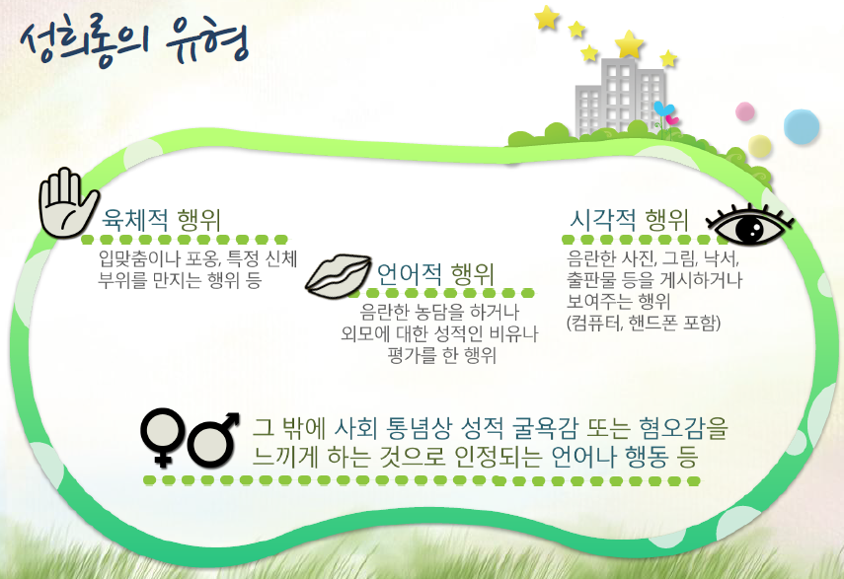

Slide 4

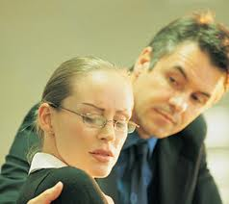
성희롱의 유형
육체적 행위
입 맞춤,포옹 등 신체적 접촉
특정 신체부위 만지거나 접촉
안마 등을 강요

Slide 5
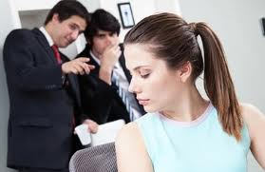
성희롱의 유형
언어적 성희롱
음란한 농담, 음담패설
외모에 대해 성적 비유
성생활에 대해 물음
성관계를 강요,회유
음란한 내용의 전화
무리하게 옆에 앉혀 술을 따르게 하는 행위

Slide 6
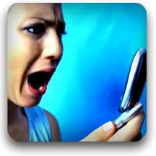
성희롱의 유형
시각적 성희롱
외설적 사진,그림, 낙서,출판물을 게시,보여주는 행위
직접,팩스,컴퓨터를 이용-음란한 편지,사진,그림 보여주는 행위
성과 관련된 자신의 특정 신체를 노출하는 행위

Slide 7
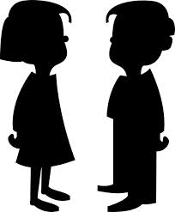
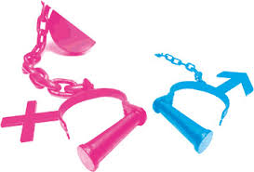
직장 내 성희롱 발생 원인
남자는 거칠어도 괜찮아.
남자는 여자보다 적극적이어야 해.
남자는 성에 대해 자유롭게 말하거나 행동해도 흠 될 것 없어.
여자는 다소 곳 해야 하고,
여자는 목소리가 크면 안되고,
여자는 자기주장이 세면 까칠한 거야.

Slide 8
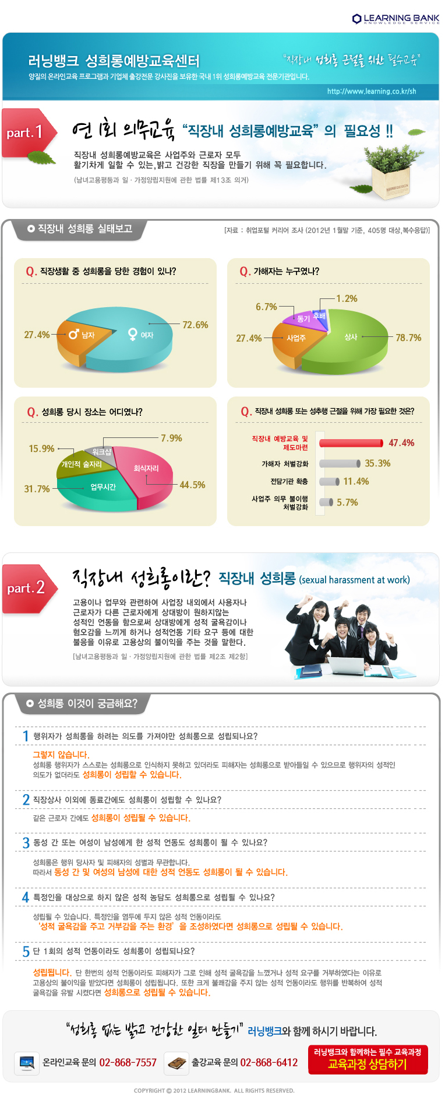
정말 직장내 성희롱이 발생하나요?

Slide 9
정말 직장내 성희롱이 발생하나요?

Slide 10
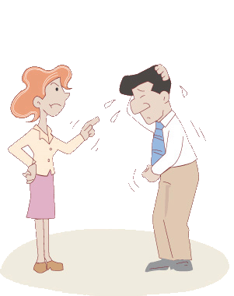
성희롱 발생 시 대처방법
명확하게 거부의사를 표현한다
행위자에게 행위를 중지하고 사과하도록 요구한다
증거자료 확보
공동 대응
관리부에게 성희롱 문제 해결을 요구한다
법적 구제를 요청한다

Slide 11
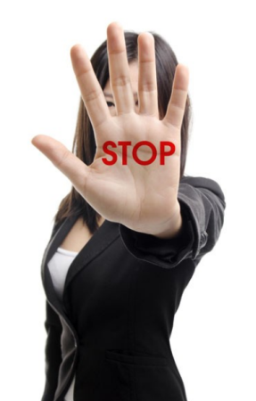
뜻하지 않게 가해자가 되지 않으려면…
남녀간의 자신의 행위가 일방통행이라면 성희롱 될 수 있다.
자신이 부하에게 하는 태도를 생각한다. (스킨십 정도)
상대가 싫다는 반응을 보이면 사실로 받아들이자.
여성을 평가할 때 업무에 관한 것에만 한정한다.
음담패설을 삼가고 동조하거나 웃지 않는다.
성희롱에 대처하고 있는 동료를 믿고 도와주어라.

Slide 12
